Slide 1
Säkerhetskultur på olika nivåer
HFN 24-11-01 LiU, Mj Tina Kempe, HKV

Slide 2
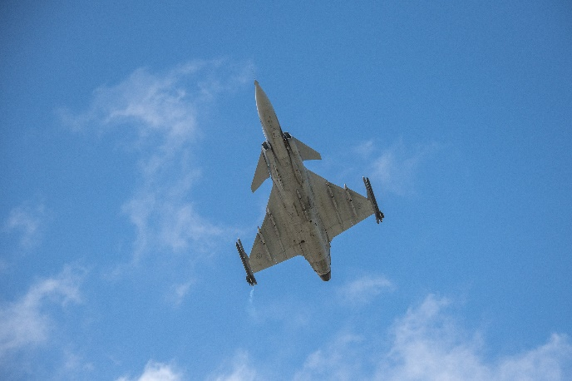
Agenda
Vad är SÄKERHETSKULTUR?
Skiljer sig Försvarsmakten(=FM) från andra verksamheter?
Är ”säkerhetskultur” homogen i Försvarsmakten?
Olika aktiviteter Försvarsmakten genomför idag

Slide 3
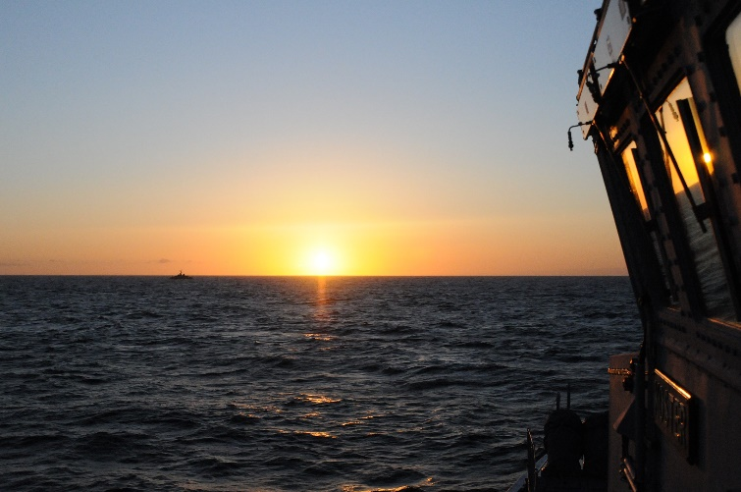
Olika begrepp och påverkare för att prata säkerhetskultur i Försvarsmakten
Värdegrund [ÖB]
Moral, Etik, Värderingar, Attityder och Uppträdande
Verksamhetssäkerhet [verksamhetsansvarig chef]
Flygsäkerhet*, sjösäkerhet, arbetsmiljö, elsäkerhet, utbildning av personal mm
Regler Militär Luftfart+ Reglemente Ledning Militär Luftfart (Försvarsmaktens tillämpningsbestämmelser)
Regler Militär Sjöfart
SäkR (Reglemente Verksamhetssäkerhet drygt 10 st.) mm
*1 luftrum civilt och militärt

Slide 4
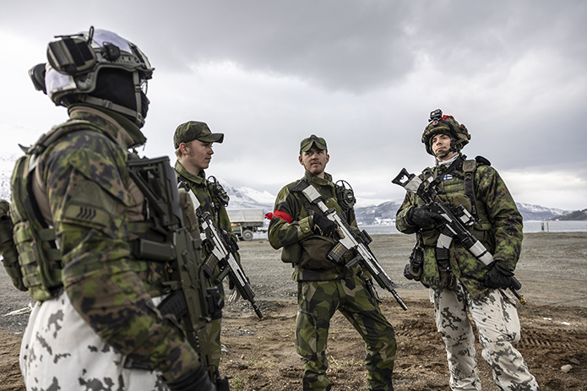
Operationsledning [ROE-Säkerhetskultur? ]
”Leder striden”
Teknisk Design (systemsäkerhet, del av verksamhetssäkerhet) [Centrala tekniska chefer]
Krav på underhåll, systemet uppfyller krav mm
Materielförsörjning
System engineering (till viss del) och systemsamverkan [FST STÖD MTRL
Utb, verkstadskapacitet [FST STÖD LOG]
Teknisk tjänst, anvisningar [FST STÖD LOG]
Beställning, budget och ägar-representant [MOAC]
Försvarsdepartementet, Regering, Riksdag

Slide 5
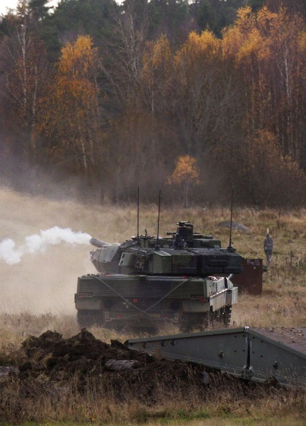
Vad är speciellt för försvarsmakten
Uppgift: Väpnad strid
Utmaningar
Soldater(anställda, värnpliktiga, repetitionsinkallade) i fred och krig
Skarpa vapen
Komplicerad/ Avancerade system
NATO/ samarbetsavtal SSP-National Guard /nordiska samarbetsavtal
Sömn/Hunger/Vaksamhet/Kyla mm

Slide 6
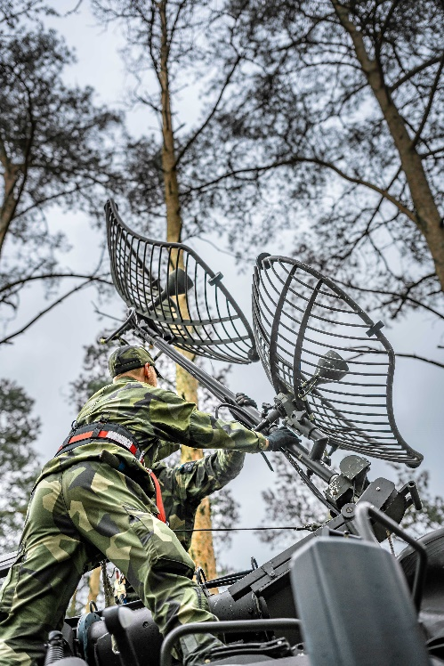
”Normalt” Säkerhetsarbete
Ex
Grundläggande träning (organisation, regelverk och human factor), obligatoriskt för visa personalkategorier.
Periodisk träning tex CRM
Vid behov:
Program/ kampanjer
-rapportering, risk (felmontering), trötthet/droger, vapensäkerhet
Analys av avvikelser
Säkerhetsutbildningar (fysisk säkerhet, IT-säkerhet) obligatorisk för alla anställda

Slide 7
EX utbildningar och Kontroller
Besättningar sjö/flyg
Personal under RML (många kategorier även tex sensortekniker
Chefer- Utvecklande ledarskap/ Inkluderande ledarskap (UGL)
Värdegrundsarbete (samma för hela försvarsmakten)
Revisioner/Inspektioner
Arbetsgrupper (aktuella tema)

Slide 8
?
3 försvarsgrenar och 2 stridskrafter
Nationellt försvar
Värnpliktssystem
Brist på officerer
Tiiväxt
Komplexa system i samverkan
Arv och historia
1 Försvarsmakt
NATO etc.
Anställda soldater
En krigsorganisation
Brist på mtrl, utbildning mm
Risker?
Snabb utv. samhälle och teknik

